Slide 1
关于轴压比的那些事
2021.09
北京盈建科软件股份有限公司
Notes:
结构设计越来越离不开软件，结构设计软件本质上是为结构设计提供高端的服务

Slide 2
目录
CONTENT
柱的轴压比
01
墙的轴压比
02
03
轴压比常见问题

Slide 3
一、柱的轴压比
01
轴压比的概念
Uc=N/（Axfc）

Slide 4
一、柱的轴压比
02
轴压比的计算（计算地震时）

Slide 5
一、柱的轴压比
02
轴压比的计算（计算地震时）
控制轴压比主要为了保证构件的延性，塑性变形能力和抗倒塌能力。
计算地震时，轴压力设计值是地震作用组合的轴压力设计值。

Slide 6
一、柱的轴压比
03
轴压比的计算（不计算地震时）
不计算地震作用时，程序默认按照无地震作用组合的轴力设计值计算。

Slide 7
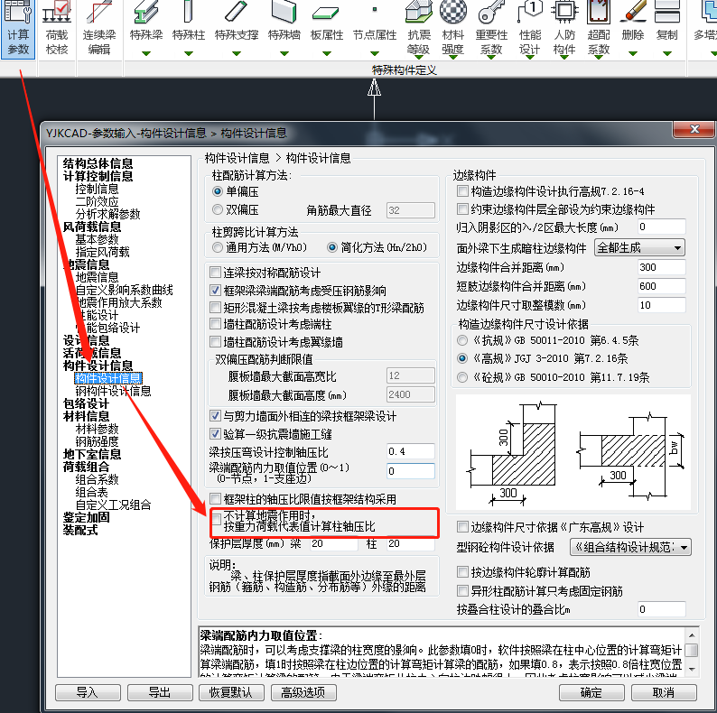
一、柱的轴压比
03
轴压比的计算（不计算地震时）
提供了非抗震时是否按重力荷载代表值
计算柱轴压比参数。

Slide 8
一、柱的轴压比
Uc=N/（Axfc）

Slide 9
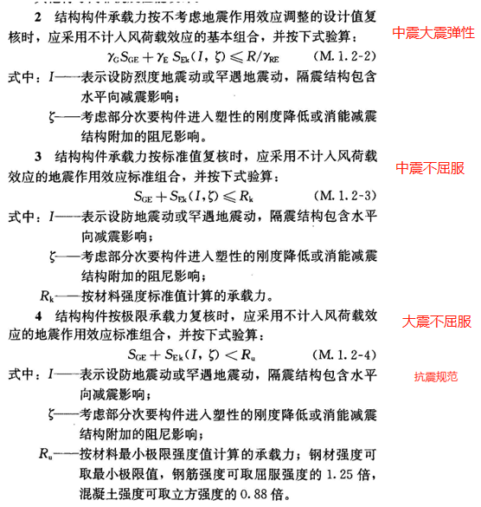
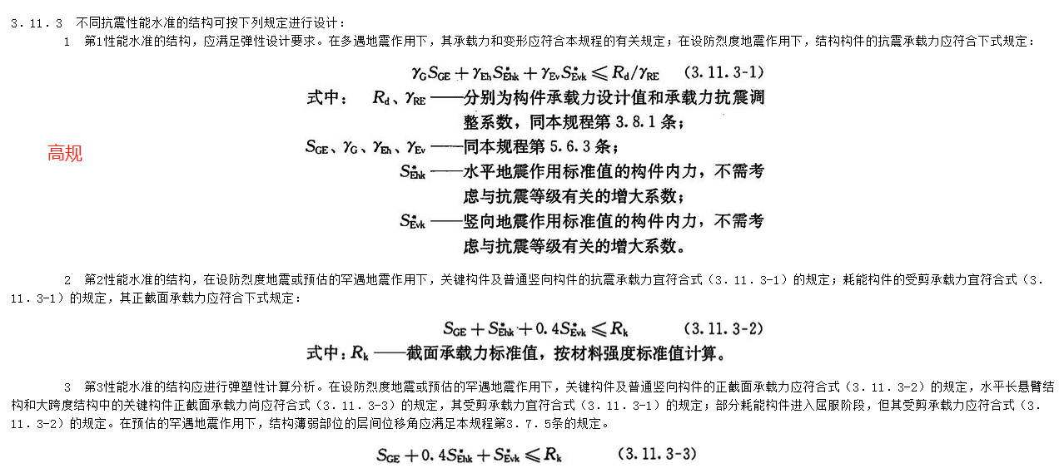
一、柱的轴压比
04
性能设计结果下的轴压比
程序自动根据选择的性能水准，按照规范要求进行设计。

Slide 10
一、柱的轴压比
05
钢柱的轴压比
程序按照以下规定，计算输出钢柱的轴压比。

Slide 11
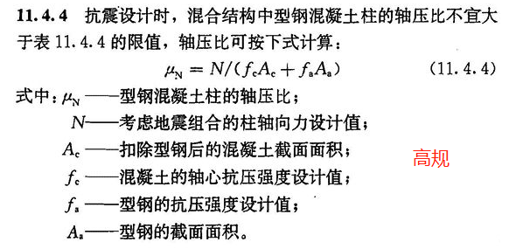
一、柱的轴压比
06
型钢混凝土柱、矩形钢管混凝土柱的轴压比
程序按照以下规定，计算输出型钢混凝土柱、矩形钢管混凝土柱的轴压比。

Slide 12
一、柱的轴压比
07
轴压比的限值要求
软件自动计算柱轴压比，并根据用户输入的结构类型、抗震等级，自动按照规范轴压比限值判断该轴压比是否超出限值。

Slide 13
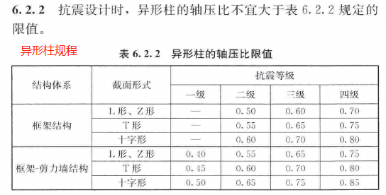
一、柱的轴压比
07
轴压比的限值要求
对于混凝土异形柱，软件按照《异形柱规程》表6.2.2条执行。

Slide 14
一、柱的轴压比
07
轴压比的限值要求
对于钢柱，结构体系中选择框筒结构或筒中筒结构，执行《高钢规》7.3.4条钢柱轴压比限值要求。

Slide 15
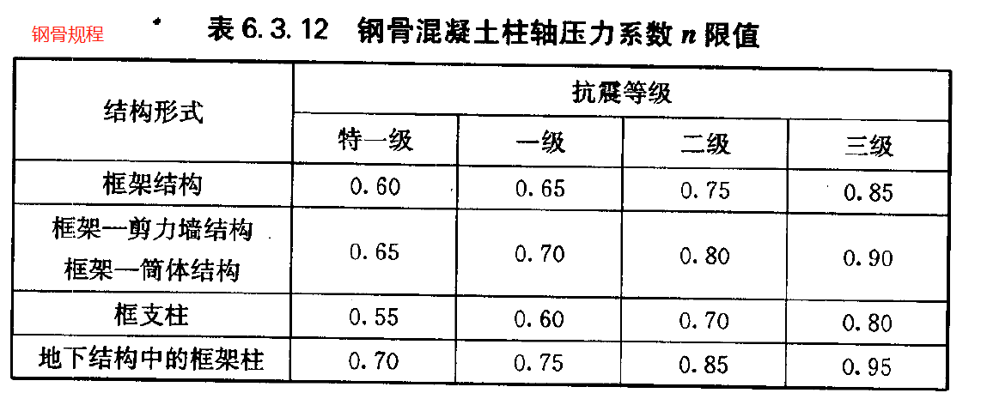
一、柱的轴压比
07
轴压比的限值要求
对于型钢混凝土柱，当选择按照《组合结构规范》设计时，软件按照《高规》表11.4.4取值；当选择按照《钢骨规程》设计时，软件按照《钢骨规程》表6.3.12取值。

Slide 16
一、柱的轴压比
07
轴压比的限值要求
对于矩形钢管混凝土柱，软件按照《高规》表11.4.10取值。

Slide 17
一、柱的轴压比
08
自动对轴压比限值调整的情况
目前软件针对如下方面对查表得到的轴压比限值进行调整：
（1）当混凝土强度等级为C65、C70时，轴压比限值宜按表中数值减小0.05；混 凝土强度等级为C75、C80时，轴压比限值按表中数值减小0.10。
（2）剪跨比不大于2时，限值减0.05；剪跨比不大于1.5时，限值减0.1；
（3）四类场地较高建筑，轴压比限值减0.05；
（4）加强层及其相邻层，轴压比限值减0.05；

Slide 18
一、柱的轴压比
08
自动对轴压比限值调整的情况

Slide 19
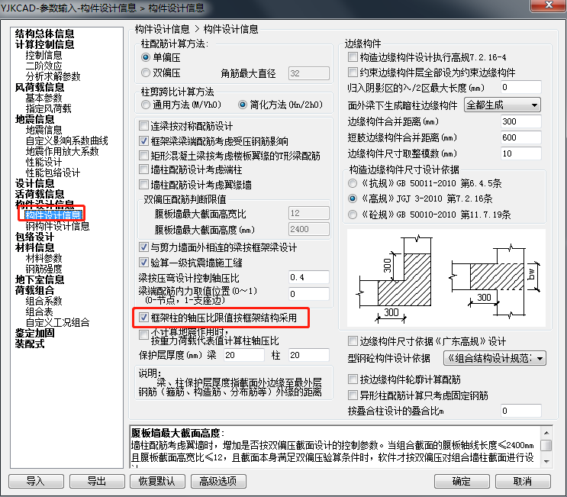
一、柱的轴压比
08
自动对轴压比限值调整的情况
（5）提供了轴压比限值是否按框架结构类型取值参数
如果当前结构为非框架结构，可以勾选【计算参数】-【构件设计信息】下的“框架柱的轴压比限值按框架柱采用”，则软件自动按照较严的框架结构类型的轴压比限值计算。

Slide 20
一、柱的轴压比
08
自动对轴压比限值调整的情况

Slide 21
一、柱的轴压比
09
轴压比限值增减量菜单
前处理特殊柱下提供了轴压比限值增减量菜单
在前处理设置了对轴压比限值人工定义增加量或减少量的菜单，用来处理软件不不能自动处理的情况。
比如《抗震规范》6.3.6条注3、注4所述的情况；
比如《高规》10.5.6条关于上连体结构的要求，

Slide 22
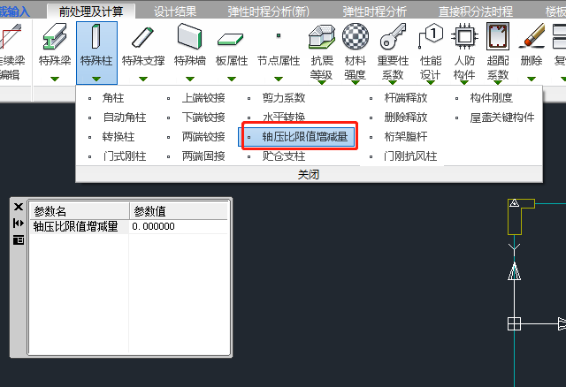
一、柱的轴压比
09
轴压比限值增减量菜单
用户可手工指定轴压比限值增减量，如填-0.05表示限值减小0.05。

Slide 23
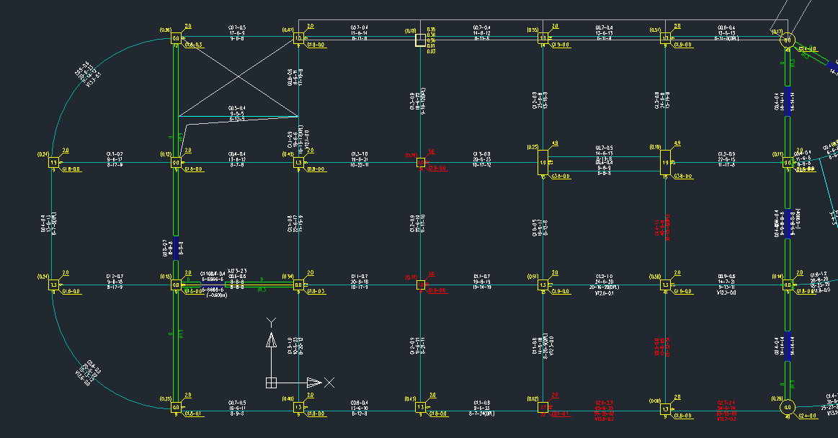
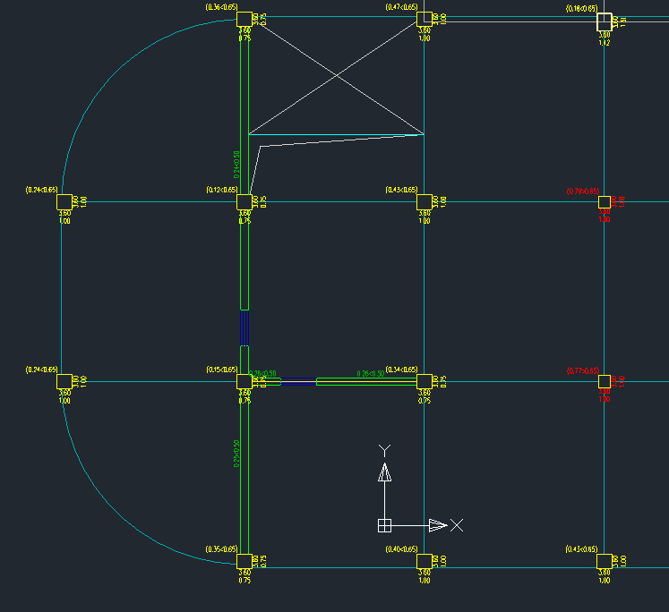
一、柱的轴压比
10
轴压比超限提示
软件会在【设计结果】菜单下的【配筋简图】和【轴压比简图】中给出轴压比，如果超限，以红色显示。

Slide 24
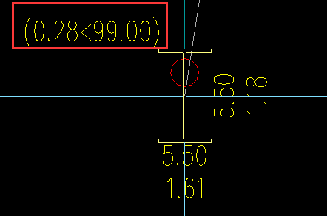
一、柱的轴压比
10
轴压比超限提示
对于钢柱来说，根据高钢规7.3.4条只有框筒和筒中筒结构才控制轴压比，其它结构不控制，程序输出限值为99.

Slide 25
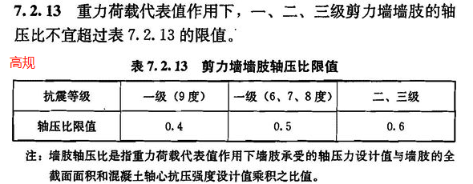
二、墙的轴压比
01
轴压比的计算
计算重力荷载代表值作用下的轴压比的荷载组合为：1.2（1.0恒+0.5活）

Slide 26
二、墙的轴压比
01
轴压比的计算

Slide 27
二、墙的轴压比
02
轴压比的限值要求

Slide 28
二、墙的轴压比
02
轴压比的限值要求
程序按照《抗震规范》及《高规》的规定全楼控制轴压比

Slide 29
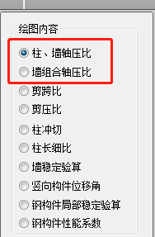
二、墙的轴压比
03
组合墙的轴压比
如果右侧对话框中选择“柱、墙轴压比”选项，则显示按照分段墙肢计算墙的轴压比的结果，即非组合墙的轴压比计算结果。
软件还提供组合轴压比计算结果。
软件按照组合截面计算轴压比，即在计算每一段剪力墙轴压比时，结合相邻墙肢适当范围的轴力组合计算，结合的相邻墙肢的长度不大于6倍相邻墙肢厚度，软件把相邻墙肢这一段的面积和轴力都叠加到当前计算的墙肢上，扣除他们之间的重叠部分。
这种计算方法考虑了相邻墙肢的影响，可避免相邻墙肢轴压比相差过大的情况。
在【设计结果】菜单的【轴压比】菜单下，通过右侧的“显示轮廓”按钮，鼠标停靠在某一剪力墙段上时，与该墙段相连的所有墙肢都会加亮一部分，如图所示，这就是计算当前墙肢时采用的组合截面的实际情况。

Slide 30
二、墙的轴压比
03
组合墙的轴压比

Slide 31
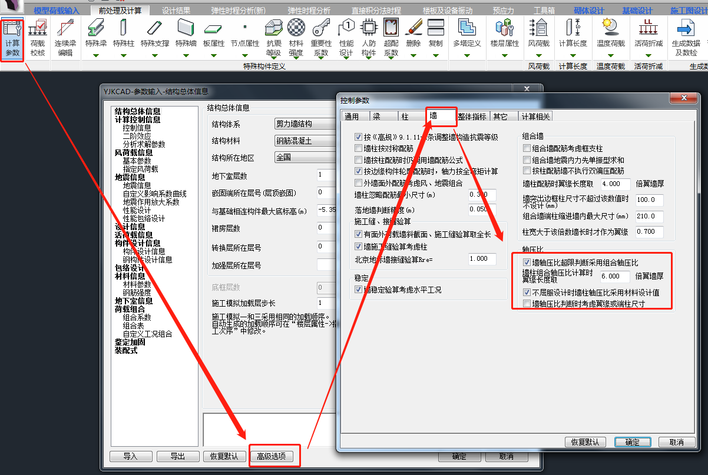
二、墙的轴压比
03
组合墙的轴压比
软件按照组合轴压比计算结果判断墙肢轴压比是否超限，
后续边缘构件设计时也采用组合轴压比判断边缘构件类型。
软件在构件信息等文本中输出的轴压比也是指组合轴压比。

Slide 32
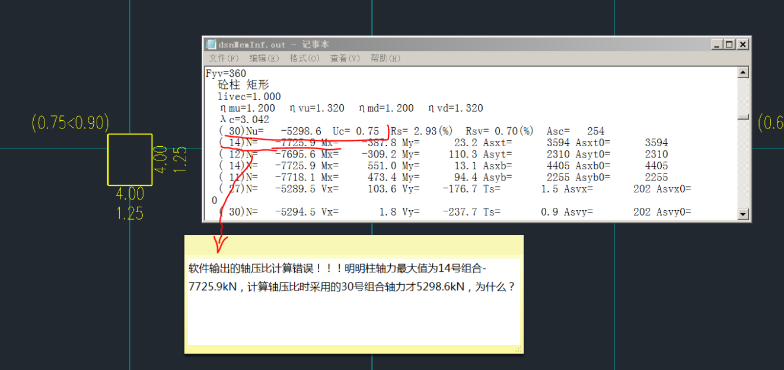
三、轴压比常见问题
Q1
轴压比不是轴力设计值最大的组合？

Slide 33
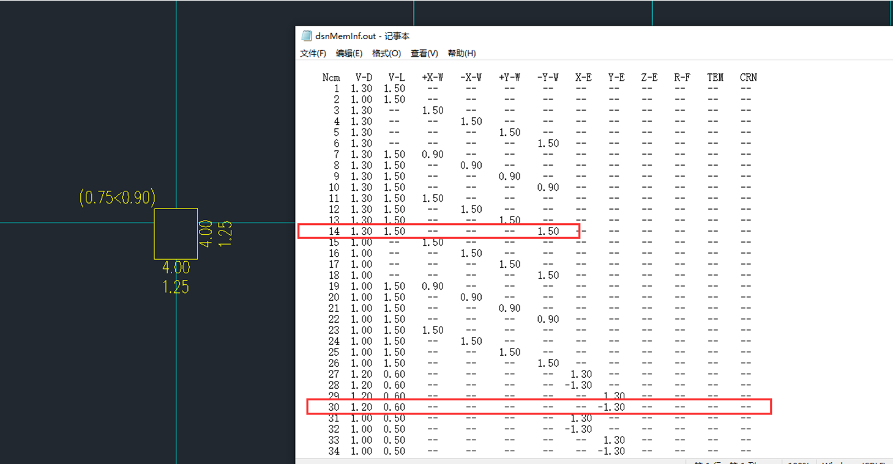
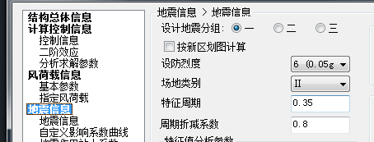
三、轴压比常见问题
A1
计算地震时，轴压比所用的轴压力设计值为地震组合下的轴力设计值

Slide 34
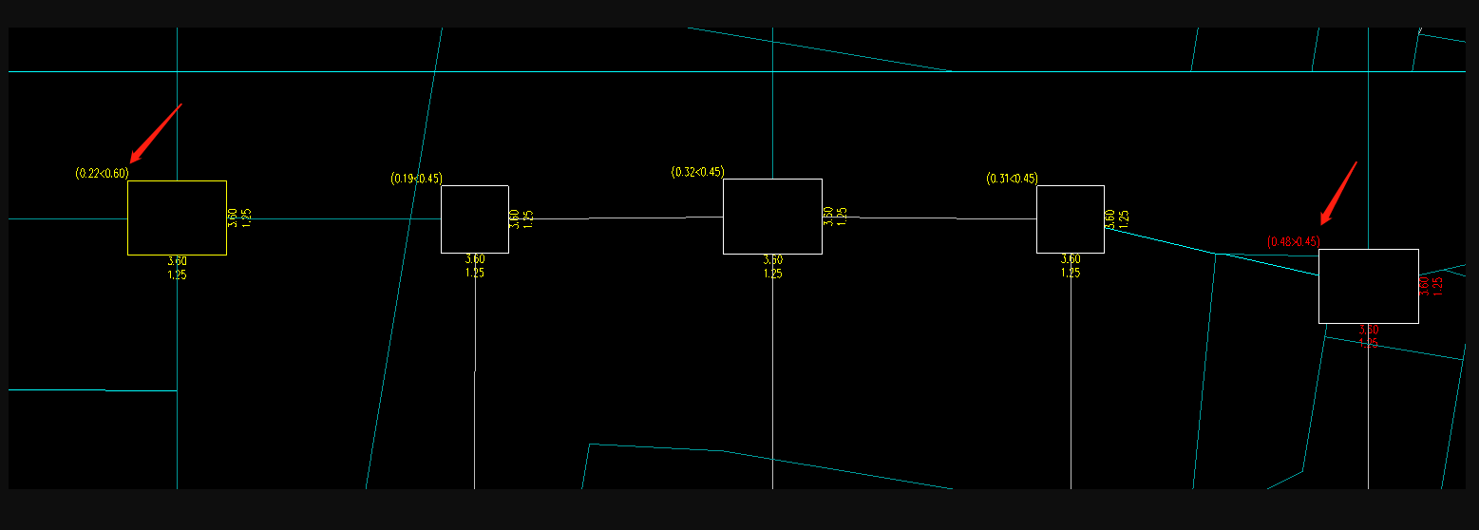
三、轴压比常见问题
Q2
轴压比限值如何取值？
一级转换柱（超短柱）轴压比限值软件中取0.45，而旁边同样为超短柱的一级框架柱轴压比限值软件取值0.6

Slide 35
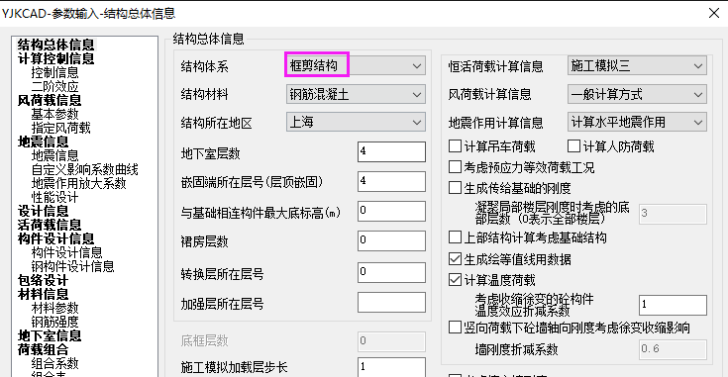
三、轴压比常见问题
A2

Slide 36
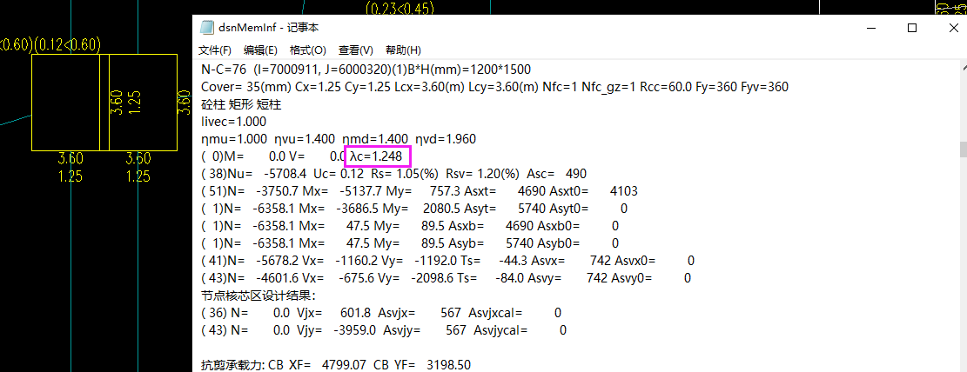
三、轴压比常见问题
A2
对于左侧柱：查规范框剪结构一级抗震等级的轴压比限值为0.75,剪跨比不大于1.5时，限值减0.1；IV类场地较高建筑，轴压比限值减0.05；
0.75-0.1-0.05=0.6

Slide 37
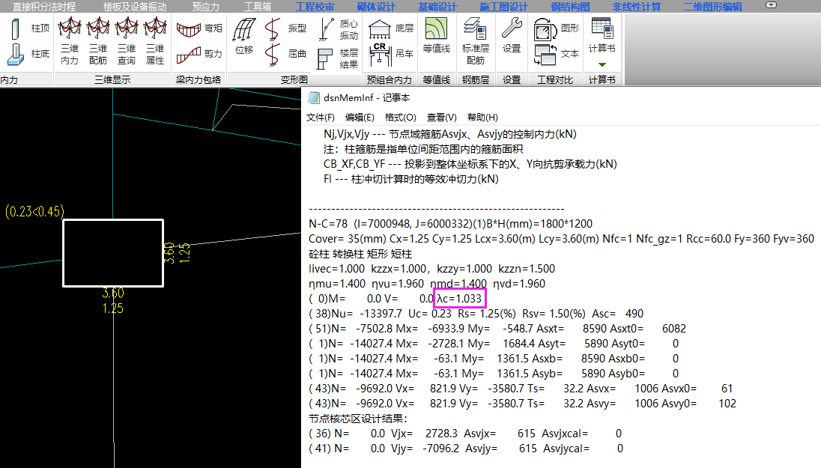
三、轴压比常见问题
A2
对于右侧转换柱：框支柱执行框支剪力墙结构的轴压比限值，查表限值为0.6；剪跨比不大于1.5时，限值减0.1；IV类场地较高建筑，轴压比限值减0.05；
0.60-0.1-0.05=0.45

Slide 38
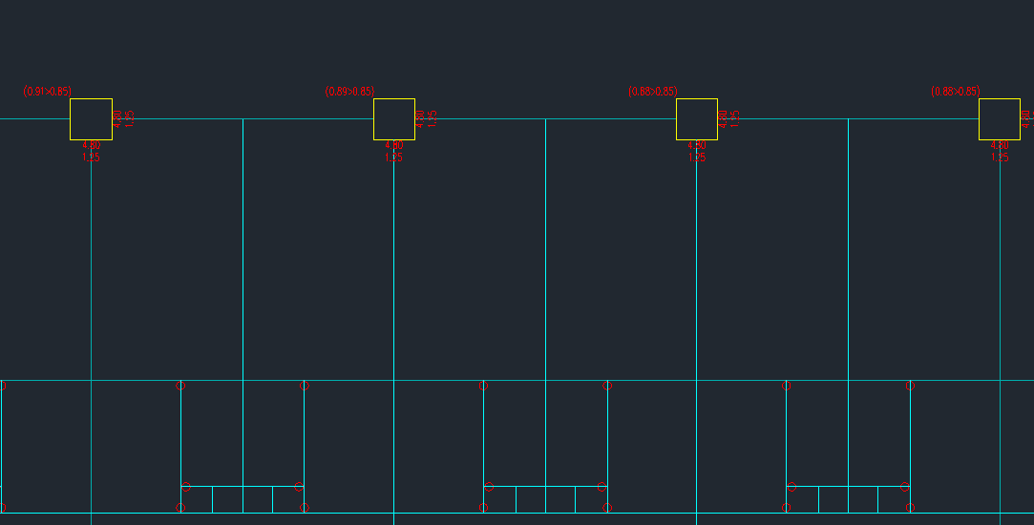
三、轴压比常见问题
Q3
轴压比限值如何取值？
此模型结构形式为框架-核心筒结构，其中，输入参数中确定框架等级为三级，剪力墙等级为二级，为什么轴压比限值为0.85？

Slide 39
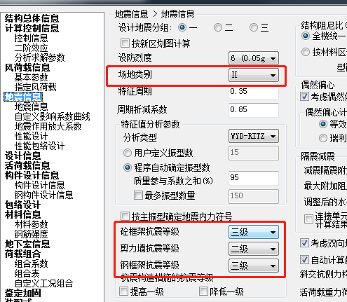
三、轴压比常见问题
A3

Slide 40
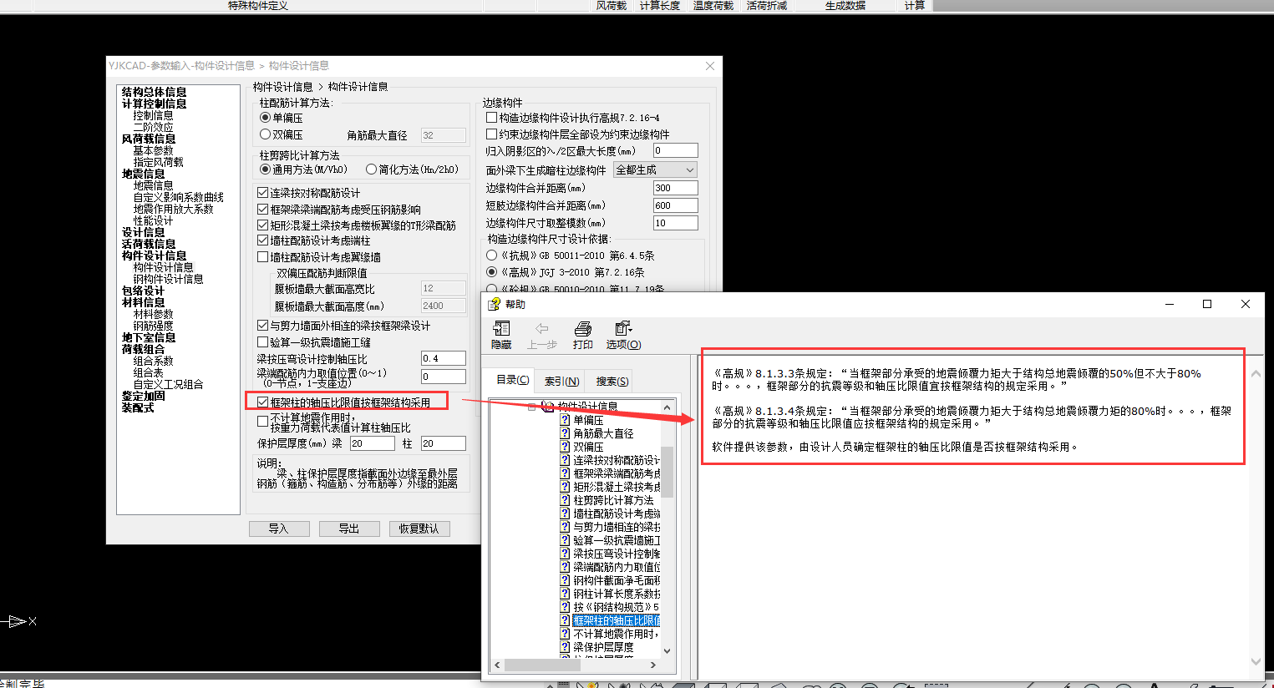
三、轴压比常见问题
A3

Slide 41
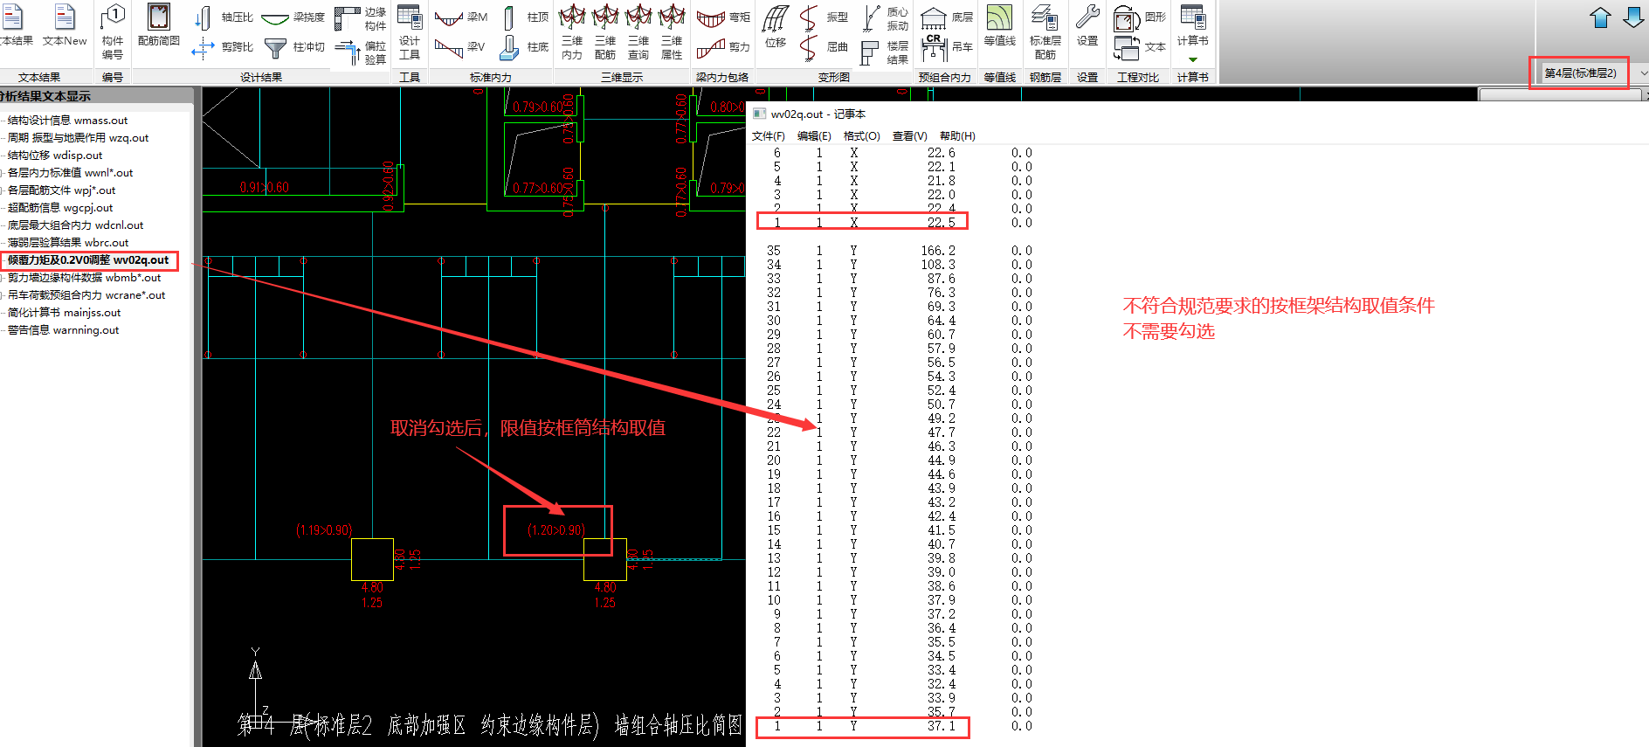
三、轴压比常见问题
A3

Slide 42
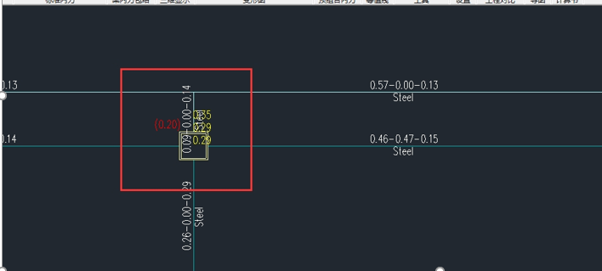
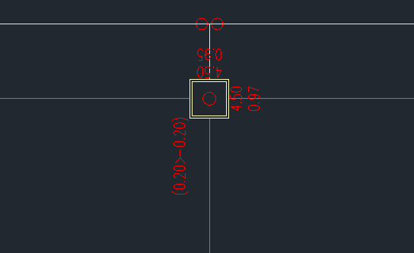
三、轴压比常见问题
Q4
轴压比限值为负值？
框架-核心筒结构，为什么轴压比限值为负数？

Slide 43
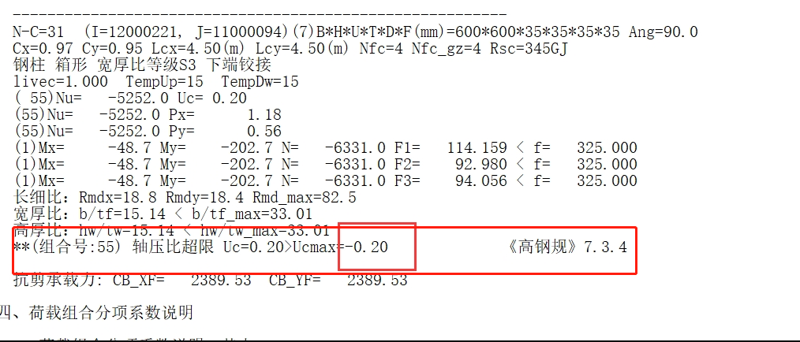
三、轴压比常见问题
A4
设置了轴压比限值增减量

Slide 44
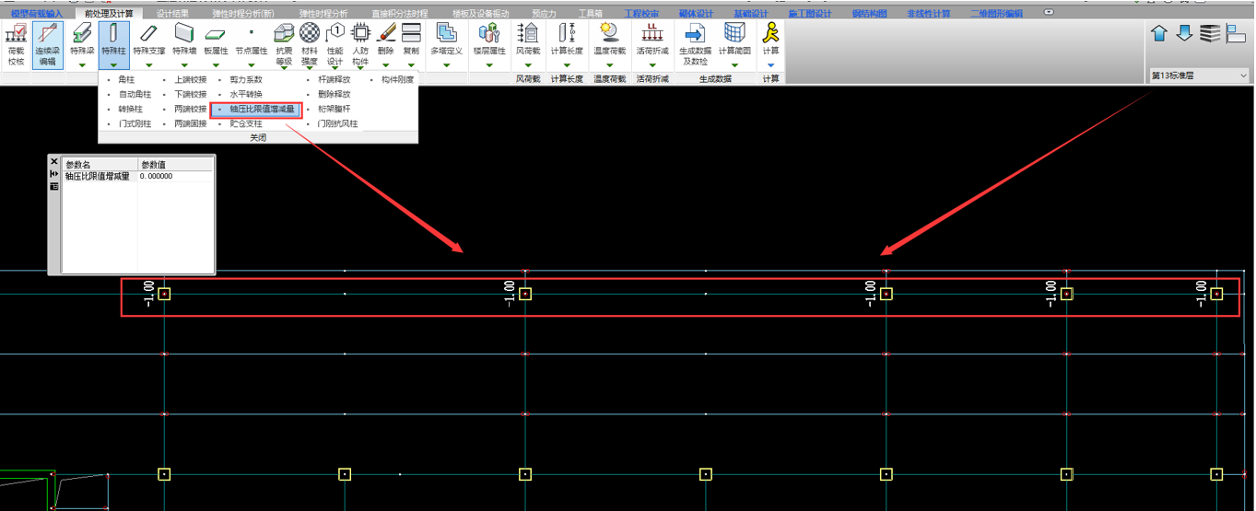
三、轴压比常见问题
A4
设置了轴压比限值增减量

Slide 45
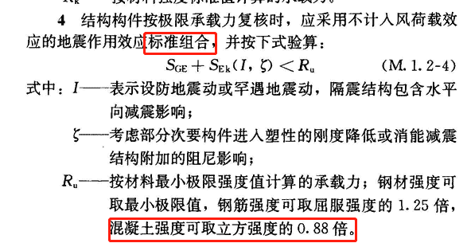
三、轴压比常见问题
Q5-1
性能设计下的轴压比如何计算？
大震不屈服下的轴压比

Slide 46
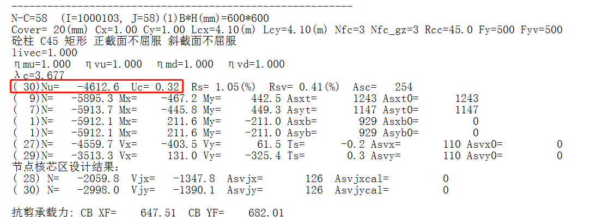
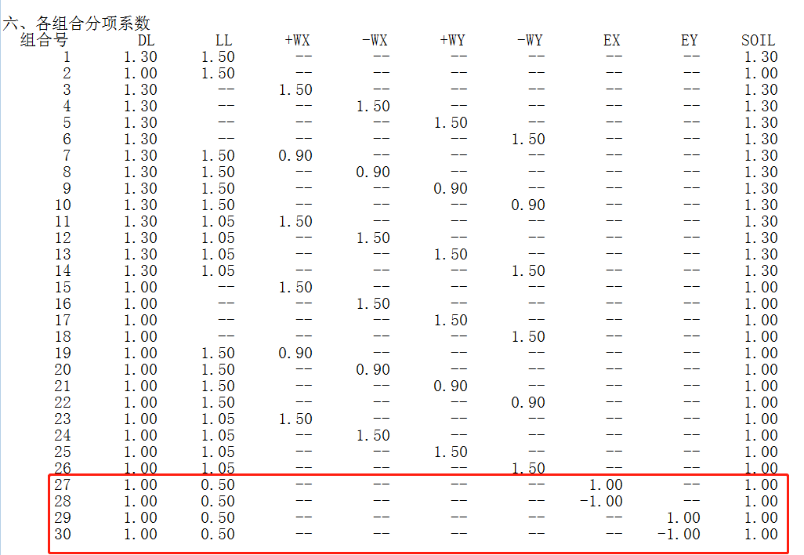
三、轴压比常见问题
A5-1
大震不屈服下的轴压比
f=0.88x45=39.6
Uc=4612.6x1000/(600x600x39.6)=0.32

Slide 47
三、轴压比常见问题
Q5-2
性能设计下的轴压比如何计算？
高规性能水准3的轴压比

Slide 48
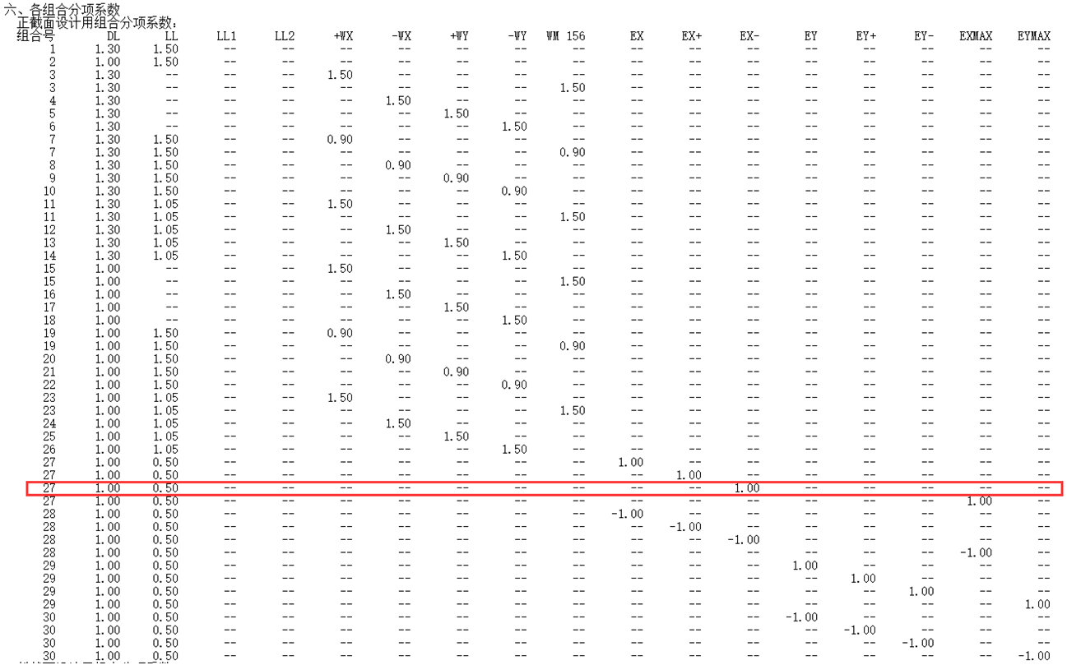
三、轴压比常见问题
A5-2
高规性能水准3的轴压比

Slide 49
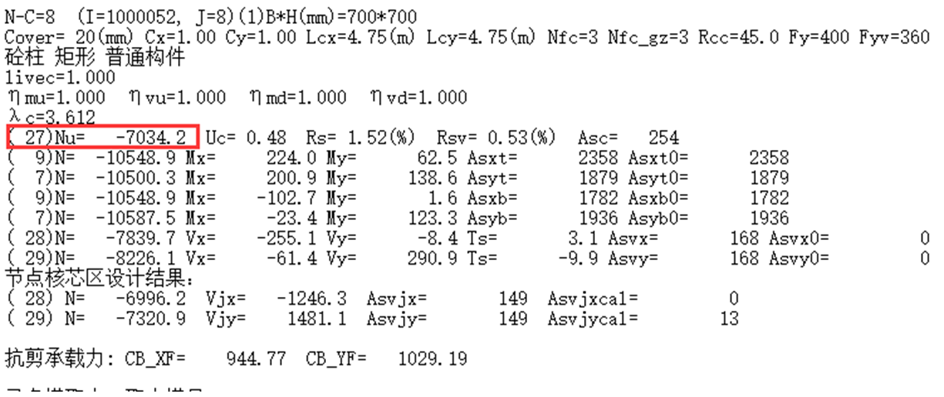
三、轴压比常见问题
A5-2
高规性能水准3的轴压比
fck=29.6
Uc=7034.2x1000/(29.6x700x700)=0.48

Slide 50
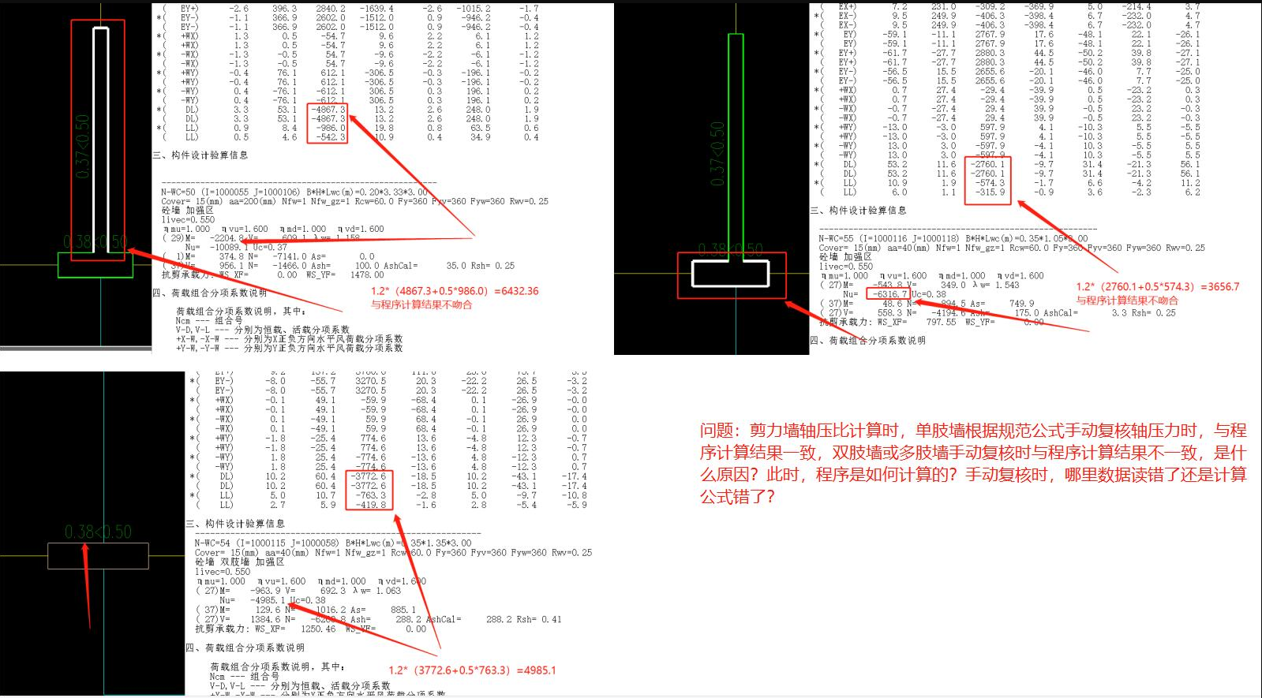
三、轴压比常见问题
Q6
墙的轴压比手核不上？

Slide 51
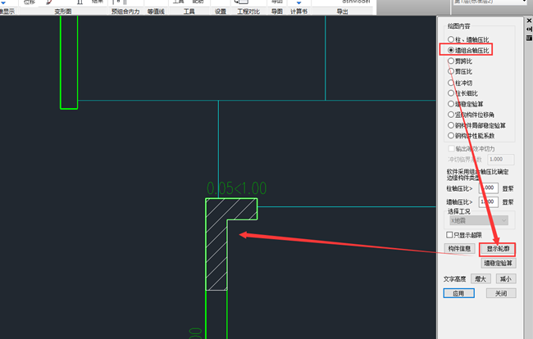
三、轴压比常见问题
A6
组合墙的轴压比
构件信息中输出的轴压比为组合墙的轴压比，软件按照组合截面计算轴压比，扣除面积重叠区域，轴力按阴影区组合截面取，包含阴影区内各墙肢轴力之和。

Slide 52
感谢您的观看
Thanks for viewing

